Slide 1
PLIN063_4
Algoritmický popis morfologie
osolsobe@phil.muni.cz

Slide 2
Morfologické vzory a vybrané problémy lemmatizace
Morfologie versus slovotvorba
Pravidelné derivace jakožto součást morfologie a jakožto technická pomoc při údržbě dat ve slovníku
Pravidelné deriváty sloves a adjektiv
Negace a negativa tantum

Slide 3
Morfologie versus slovotvorba
Paradigmatické tvoření
Omezený soubor formálních prostředků (afixů), z toho plyne i pravidelné tvarosloví
Nová pojmenování tvoří významově homogenní skupinu
Blízkost tvaroslovného a slovotvorného systému

Slide 4
Subklasifikace adjektiv a adverbií – pravidelné derivace
Desubstantivní posesiva – názvy živých bytostí/osob + afixy ův/in – AU.*;
Deverbativa z přechodníků – procesuální adjektiva + afix ou-c(í)/í-c(í) – AG.*; adjektiva z přech. min. + afix (v)-š(í) – AM.*;
Deadjektivní adverbia – potenciálně stupňovatelná + afix –[eě]/-y –Dg.*;

Slide 5
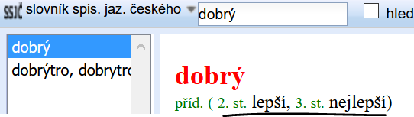
Kategorie stupeň
Mluvnice (většinou slovotvorba - modifikace)
Slovníky (většinou sč. informace o tvarosloví)

Slide 6
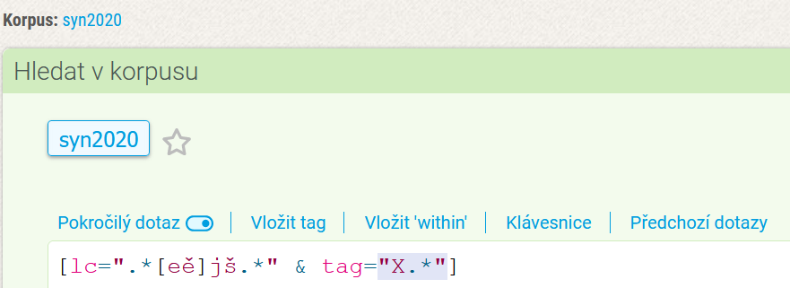
Korpusová analýza

Slide 7
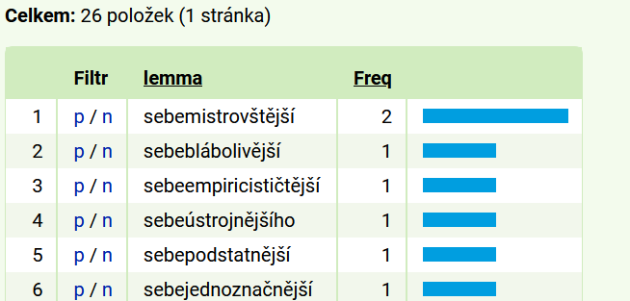
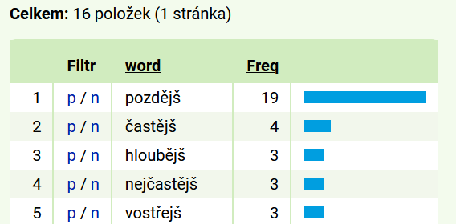
Co lze nalézt kromě překlepů?
doklady pravidelně tvořených komparativů a superlativů (fragmentárnější, submisivnější, hybnější, nehybnější, humanitnější, determinativnější, …)
doklady superlativů s prefixoidem sebe- (sebemistrovštější, )
substandardní tvary (pozdějš, …)

Slide 8
Pravidelné derivace jakožto součást morfologie a jakožto technická pomoc při údržbě dat ve slovníku
Adjektiva posesivní na ův/in
Verbální substantivum na ní/tí
Adjektiva z přechodníků na oucí/ící a ší/vší
Adverbia pravidelně tvořená z adjektiv
Negace
Názvy vlastností
Přechylování
Deminutiva

Slide 9
Pravidelné deriváty sloves a adjektiv
Lexikalizace
Vid a omezení derivací
Přegenerování slovníku

Slide 10
Lexikalizace
Např. u verbálních substantiv (transponovaných sloves) se pojmenování děje přenáší na výsledek/prostředek/místo děje.
… Opatřením si informací o její předpokládané nevěře přes špiony …
… Vojenská opatření si vysvětlovali jako součást psychologického a politického nátlaku …
… A zavede -li se vázání nástupu do penze na střední délku dožití …
… Některá vázání umožňují předozadním současným posunem špičky i paty měnit postavení těžiště …
… Nebaví vás dlouhé ležení na pláži, …
… V centru města si vytvořilo ležení Valdštejnovo vojsko …

Slide 11
Vid a omezení derivací
(červeně vyznačená adjektiva nejsou rozpoznána automatickou morfologickou analýzou, všimněte si, čím je zajímavý poslední příklad)
… poslední vzduchem se mihnoucí vlaštovky …
… nad vodou mihnoucí se vážku …
… Jinak samotné focení je pro mě odreagující a zábavné …
… nádory vyvolající intenzivní protinádorovou imunitní odpověď viditelnou v mikroskopických vzorcích …
… ryby „opásající“ ploutve jiným rybám (pokud jim neožerou všechny, zase dorostou , kráva se živí v zásadě obdobně) …

Slide 12
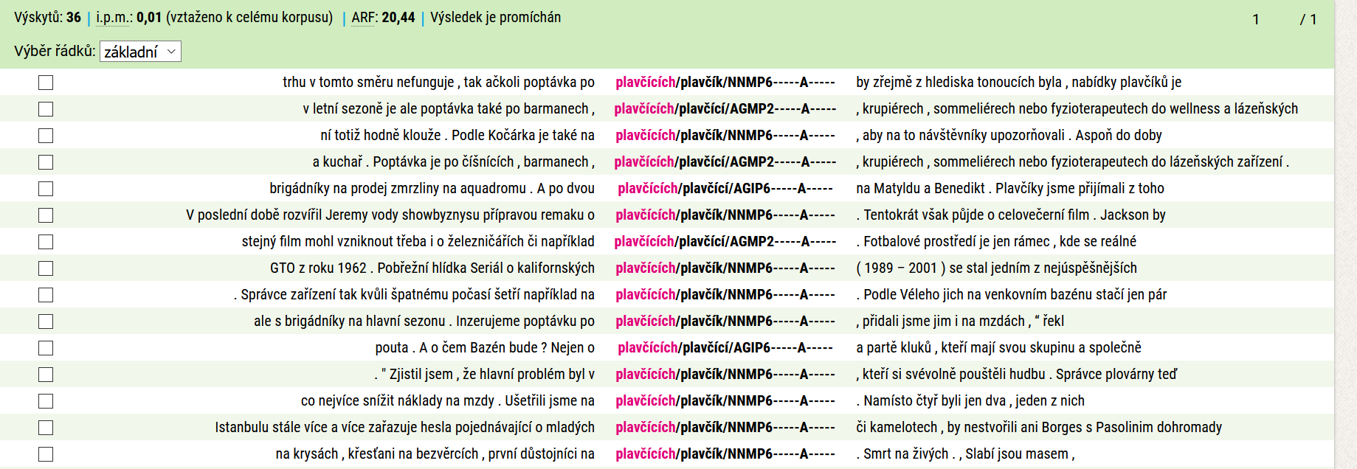
Přegenerování slovníku / guessery
… mladých plavčících, kteří se vrhají do vln, aby zachránili druhé před nebezpečím …

Slide 13
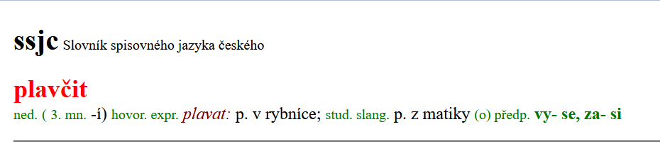
SSJČ: plavčit

Slide 14
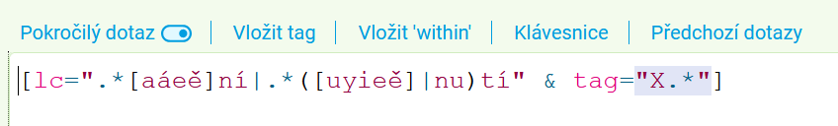
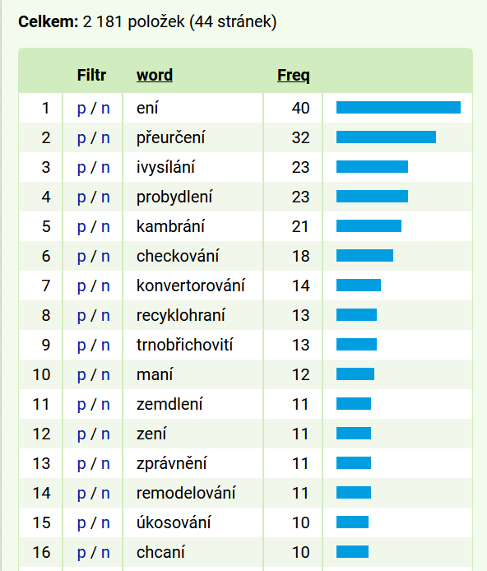
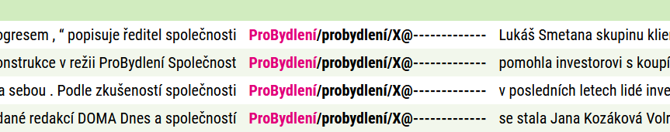
Nedostatky v rozgenerování slovníku (slovesa – zemdlít, chcát, … jsou rozpoznány MA) ale i jinde

Slide 15
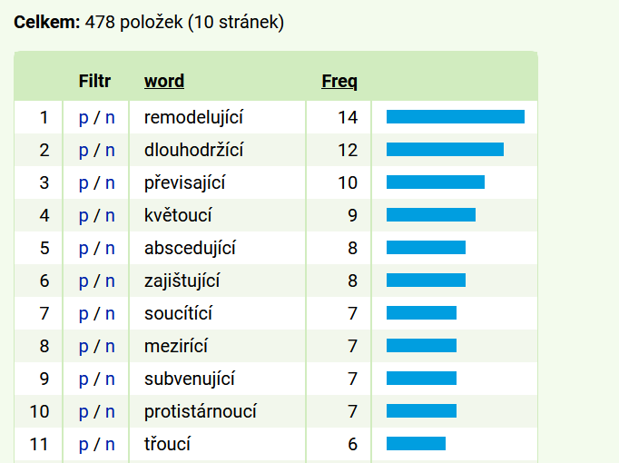
[lc=".*oucí|.*ící" & tag="X.*"]

Slide 16
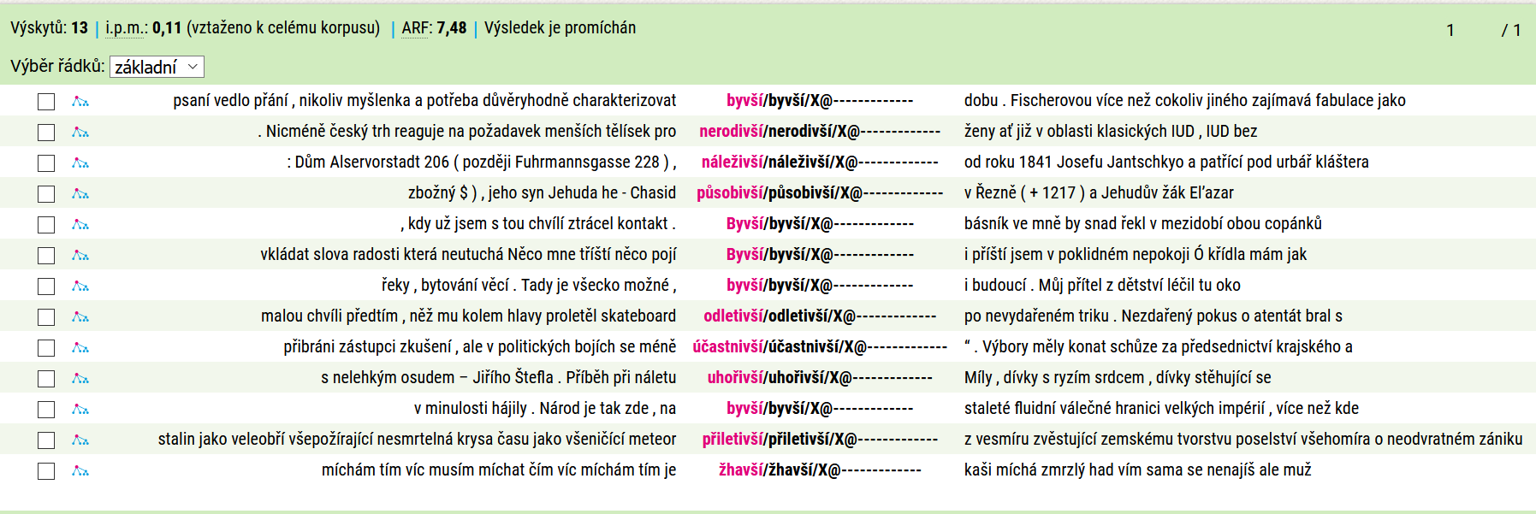
Nedostatky v pokrytí slovníku / rozgenerování

Slide 17
Stupňování
Lze adjektiva na .*(ou|í)cí stupňovat?
Příručky
Data
Řešení

Slide 18
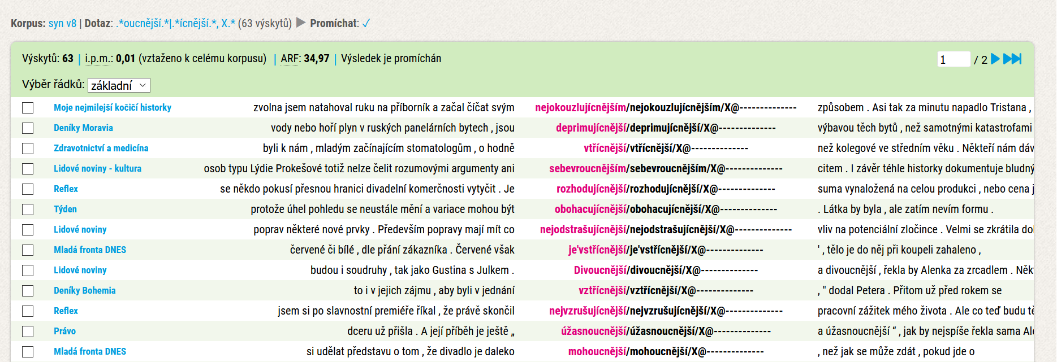
nejodstrašujícnější

Slide 19
Jak naložit s lexikalizací
Proč je třeba značkovat deverbativnost?
Jsme schopni stanovit hranice lexikalizace?
Jak mohou pomoci slovníky a korpusy?
Lze se uchýlit k přiznaným technickým zjednodušením?

Slide 20
Problém hranic lexikalizace a variantnosti
Po válce se za udavače Frankových dlouho považoval skladník jejich bývalé firmy Van Maarten , ale dvojí policejní šetření nevedlo k výsledkům právně postačujícím ke vznešení/A obžaloby.

Slide 21
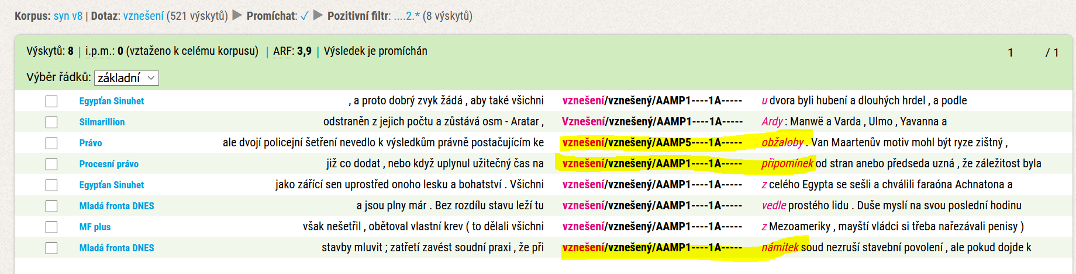
Lze hledat pomocí filtru a kontextu

Slide 22
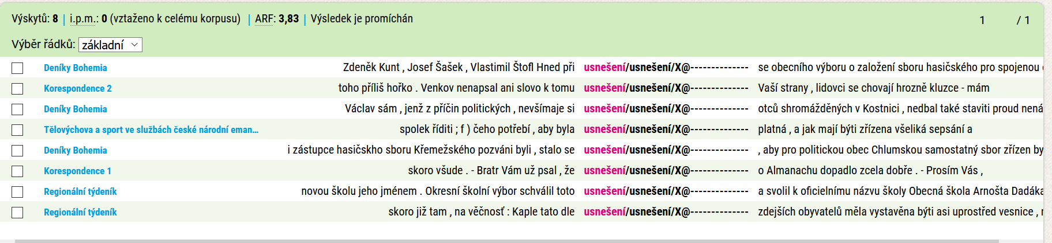
Lze hledat potenciální chyby

Slide 23
Adverbia
Adverbia z adjektiv
Adverbia a jmenné tvary
Adverbia a zájmenná adverbia

Slide 24
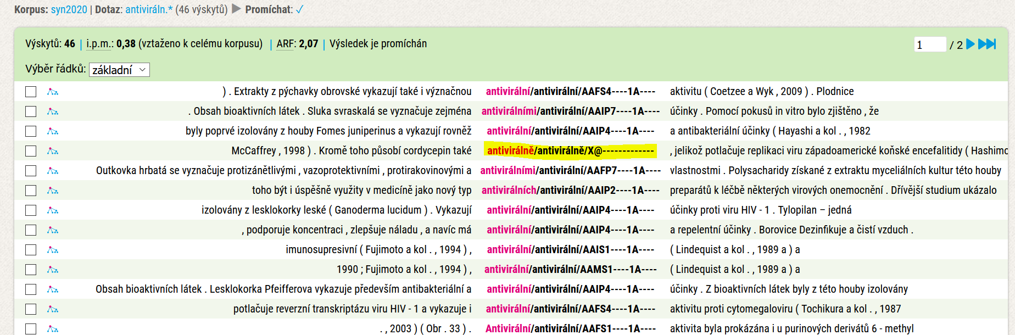
Adverbia z adjektiv

Slide 25
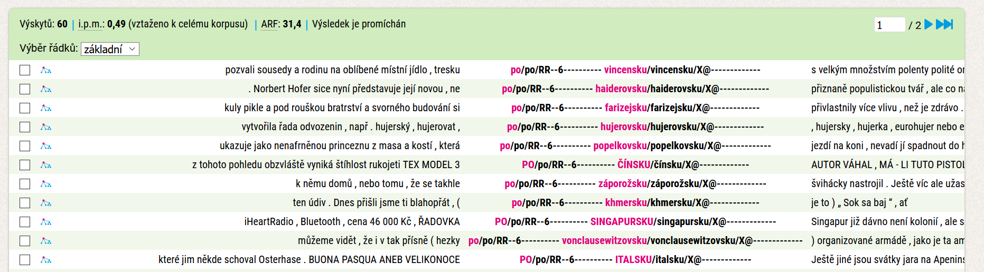
[lc=po][lc=.*sku & tag=X.*]

Slide 26
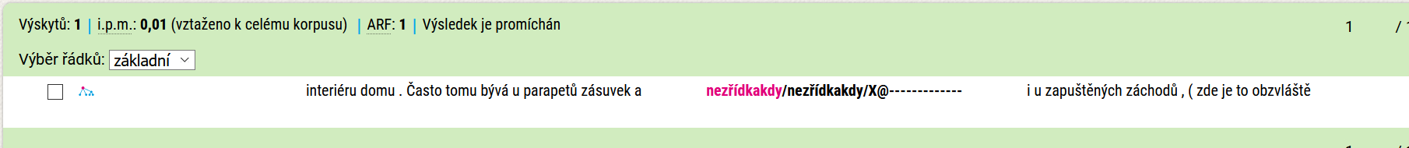
Zájmenná adverbia

Slide 27
Názvy vlastností a přechylování i další transpozice a modifikace
Nejsou jenom na –ost
Využití k údržbě slovníku
Využití v dalších aplikacích
Využití v guesserech

Slide 28
Slovnědruhové přechody a přesahy jako problém slovnědruhového tagování – slovník a korpus
slovnědruhová víceznačnost jako problém morfologie a syntaxe
slovnědruhová víceznačnost v morfologických slovnících
slovnědruhově přesažné jednotky a subklasifikace slovního druhu
slovnědruhové přechody jakožto otevřený proces, korpusy jako zdroje dat pro výzkum slovnědruhových přechodů

Slide 29
Víceznačnost slovního druhu a morfologie
Adjektivní skloňování substantiv
Valenční adjektiva
Nesklonná jména
Nadstavbové slovní druhy sklonnost/nesklonnost
Vyjadřování gramatických významů sloves

Slide 30
Víceznačnost slovního druhu a syntax
Elipsa / slovnědruhové přechody
Jednoslovná morfologie - značkování analytických tvarů sloves
Značkování poddruhů zájmen (tázací a relační)

Slide 31
Slovnědruhová víceznačnost v morfologických slovnících: Požadavek konzistence není splněn
Sledujte, jak jsou v korpusu SYN2020 označkována lemmata na vedoucí, cestující.
Sledujte, jak jsou v korpusu SYN2020 označkovány tvary Vyhlídal.

Slide 32
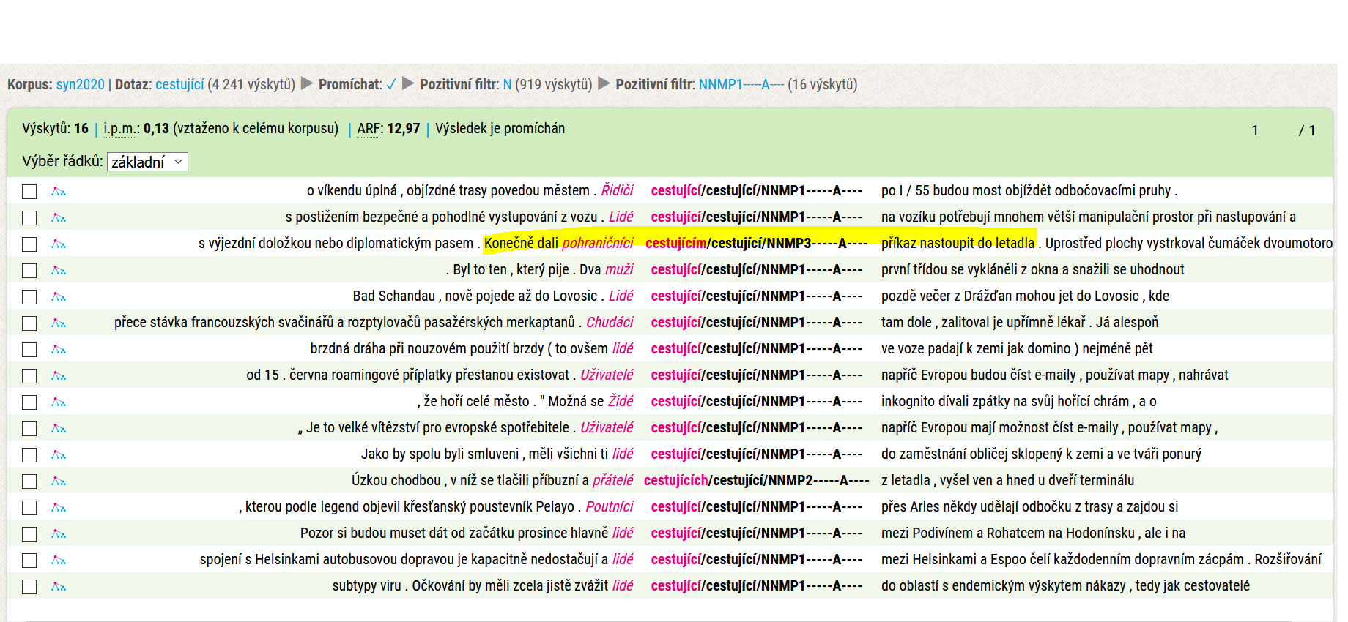
cestující

Slide 33
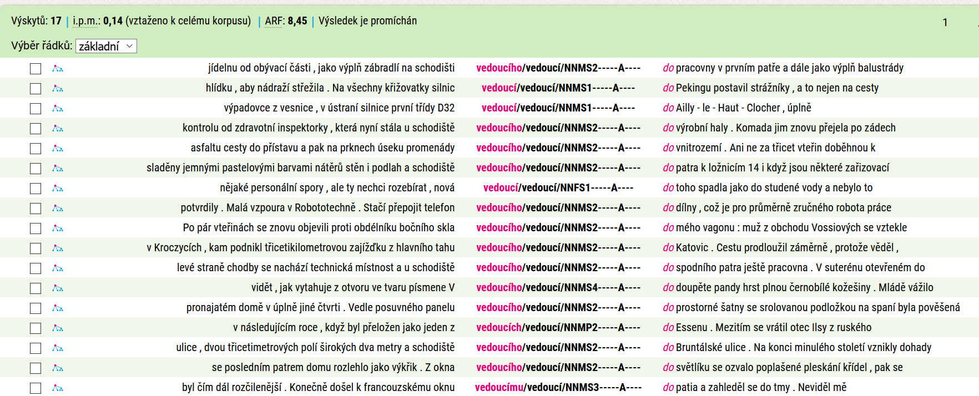
vedoucí

Slide 34
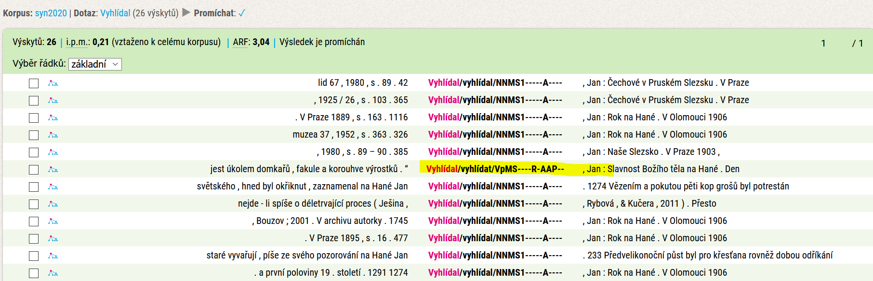
Sledujte, jak jsou v korpusu SYN2020 označkovány tvary Vyhlídal

Slide 35
Úkol – četba na příště
ke zlepšení slovníku substantivizovaných adjektiv:
ke zlepšení slovníku procesuálních adjektiv

